Slide 1

Lưu ý
Các thư viện js trong bài đa phần đều cần thư viện Jquery để chạy. Nên cần cài đặt Jquery trước rồi mới cài thư viện.
Chỉ sử dụng một thư viện Jquery để hỗ trợ cho tất cả các thư viên khác. Không cài nhiều phiên bản của Jquery ( chỉ dùng phiên bản mới nhất như bài Meipaly học trên lớp)
Không dùng file Jquery có đuôi là slim vì dễ bị lỗi với các thư viện cũ
Xem kỹ hướng dẫn sử dụng của thư viện
F12 xem code của trang mẫu để biết tên các icon được dùng (tên icon là tên class của thẻ i)
Để biết thư viện nào được dùng:
Kiểm tra code tên thư viện trong tên class của thẻ, thuộc tính data-tenthuvien
Xem các link được gắn ở thẻ head
Xem các script đặt trước thẻ đóng </body>

Slide 2
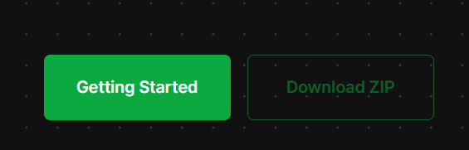
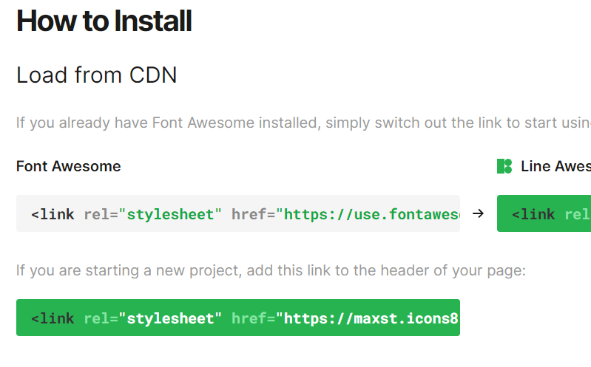
Video hướng dẫn cài đặt font:
Font chữ https://youtu.be/Nj4l5TaGrn8
Font icon: https://youtu.be/xkB15XVbf1I
Các font icon cho bài tập (bài tập dùng 3 font icon)
Font Awesome: Thêm font như bài Meipaly trên lớp
Line Awesome: https://icons8.com/line-awesome (xem hình kế bên)
1
2

Slide 3
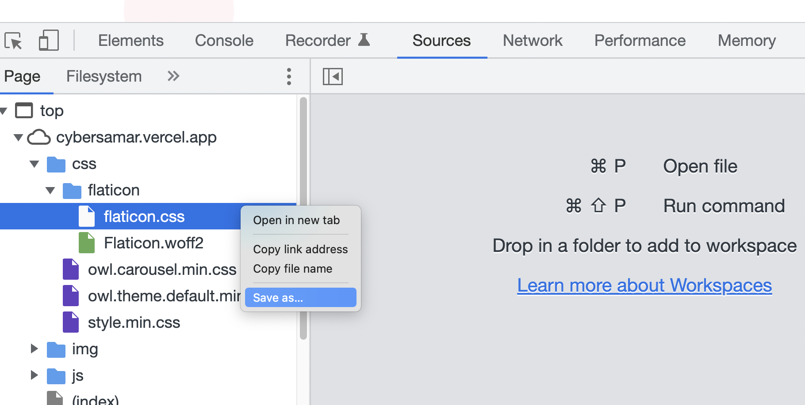
3. Flaticon
Cài đặt:
1. F12 kiểm tra code của trang Samar
2. Chọn tab Sources và tìm đến folder flaticon như hình bên dưới
3. Tải 2 file flaticon.css (chuột phải vô file => Save As) và Flaticon.woff2 (chuột phải vô file => Open in New Tab => Save as)
4. Lưu 2 file này chung 1 folder như hình folder bên dưới. Sau đó import file flaticon.css vào file html (không cần import file font Flaticon.woff2 )

Slide 4

Hiệu ứng khi hover vào menu
Áp dụng CSS3: transform - translateY, animation
Keyword search: rolling effect css (demo tham khảo: https://codepen.io/Khloe1425/pen/ZEevJxp )
Button “GET A QUOTE”
Áp dụng CSS3 : linear-gradient, background-position, background-size
Link tham khảo linear-gradient() tạo màu trải:
linear-gradient() - CSS: Cascading Style Sheets
Code mẫu button linear-gradient: https://codepen.io/Khloe1425/pen/NWjqMxE
Trang web giúp gợi ý các mẫu button gradient: Gradient Backgrounds – 🌈 The Best Gradient Sites All in One Place

Slide 5
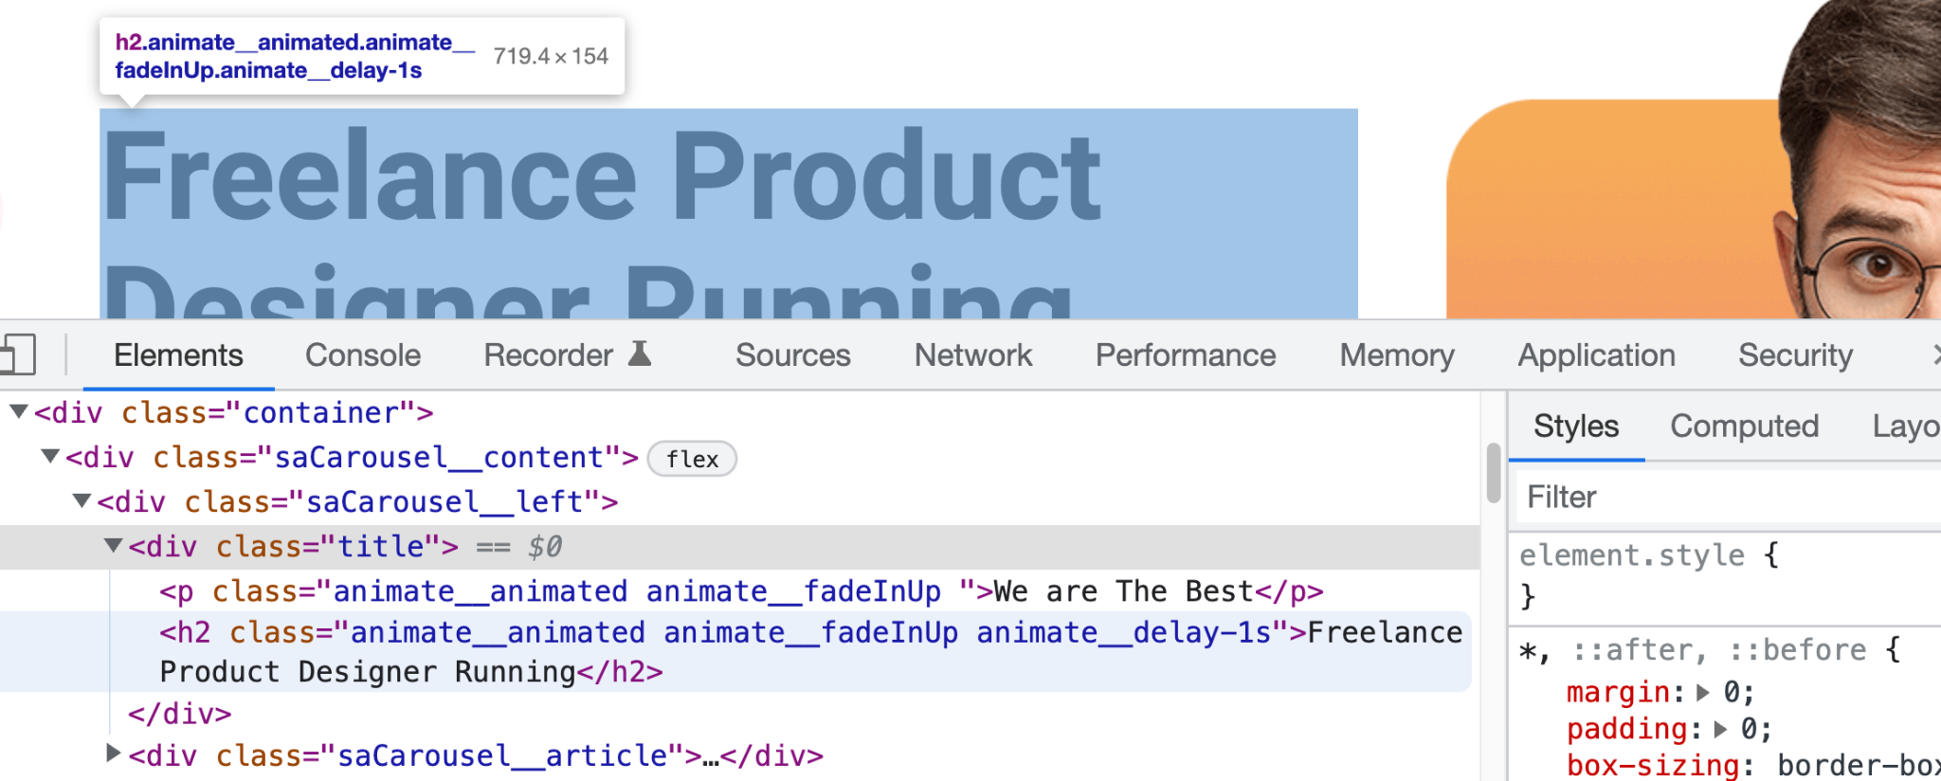
Hiệu ứng chuyển động của chữ và hình
Video hướng dẫn cài đặt: https://youtu.be/TA5LMq7y6ZU
Thư viện: https://animate.style/
Để biết tên hiệu ứng của thư viện animate đang áp dụng cho thẻ:
F12 xem tên class của thẻ như hình bên dưới
Dựa vào hướng dẫn sử dụng của thư viện để biết cách dùng của các class này

Slide 6

Hiệu ứng khi hover vào các khối nội dung
Áp dụng CSS3: transform - translateY
Áp dụng: border-image (https://developer.mozilla.org/en-US/docs/Web/CSS/border-image )

Slide 7
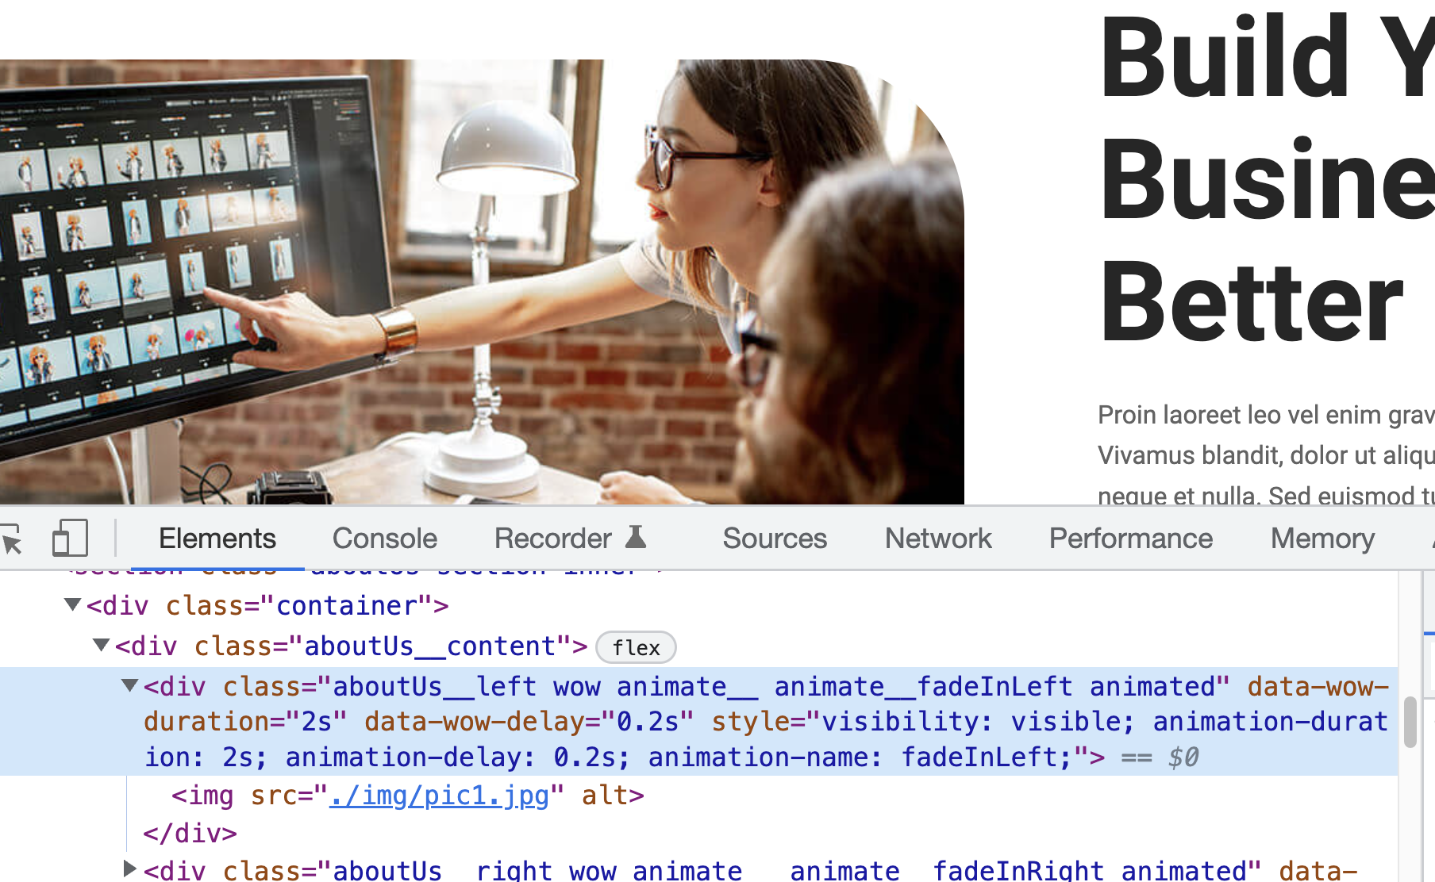
Hiệu ứng load nội dung bên trái và phải khi scroll xuống
Thư viện wowjs :
Trang chủ: WOW.js
Hướng dẫn: wow.js — Documentation
Download: https://github.com/graingert/wow
Video hướng dẫn cài đặt: https://youtu.be/zQSe8HBq_TQ
Thư viện wowjs sử dụng thư viên animate.style để làm hiệu ứng
Để biết hiệu ứng đang áp dụng cho thẻ:
F12 xem tên class, thuộc tính data- của thẻ như hình bên dưới
Dựa vào hướng dẫn sử dụng của thư viện để biết cách dùng của các class, thuộc tính này

Slide 8
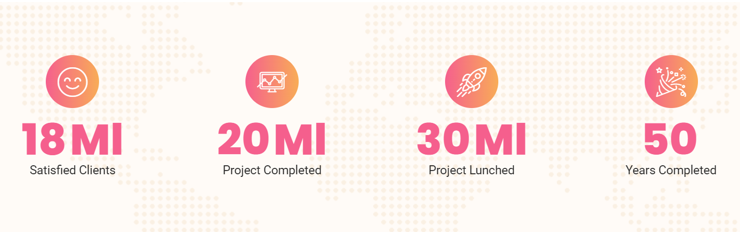
Áp dụng css:
căn giữa icon bằng line-height, text-align,
width - height bằng nhau , border-radius:50% (tạo hình tròn)
Hiệu ứng chạy số khi scroll
Chạy nhiều lần: Counting Up To Numerical Values On Scroll - jQuery Countup.js
Nếu chạy 1 lần: https://github.com/ciromattia/jquery.counterup

Slide 9

Link demo hover: https://codepen.io/Khloe1425/pen/oNeGXZx

Slide 10
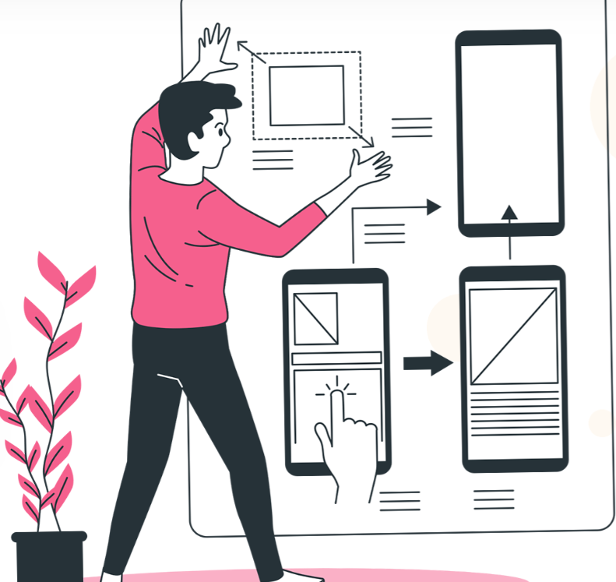
Hiệu ứng chuyển động của chữ và hình
Áp dụng CSS3: animation, transform: rotate, translate
Xem hướng dẫn cách copy animation code từ web ở slide kế

Slide 11
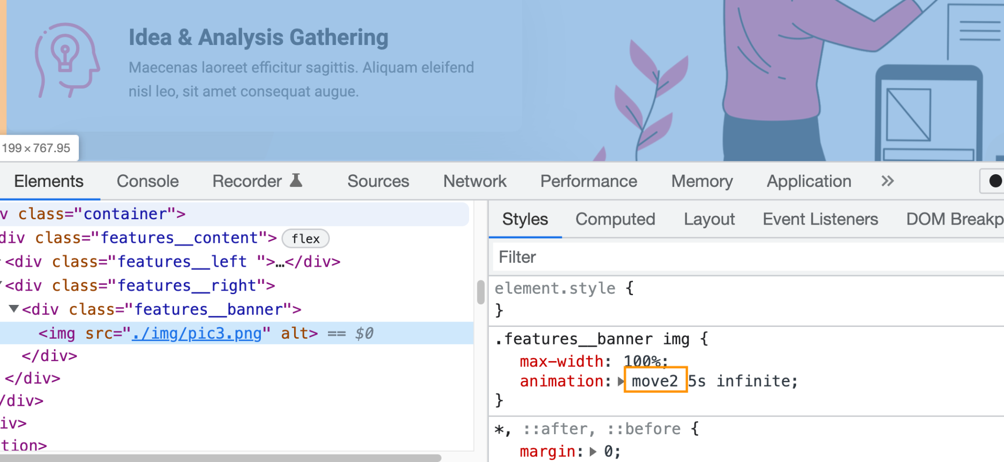
Cách xem animation CSS3 của 1 website
F12 kiểm tra web và tìm tới thẻ đang có animation. Nếu animation được thêm khi hover thì phải bật hover của thẻ mới thấy được.
Copy tên animation

Slide 12
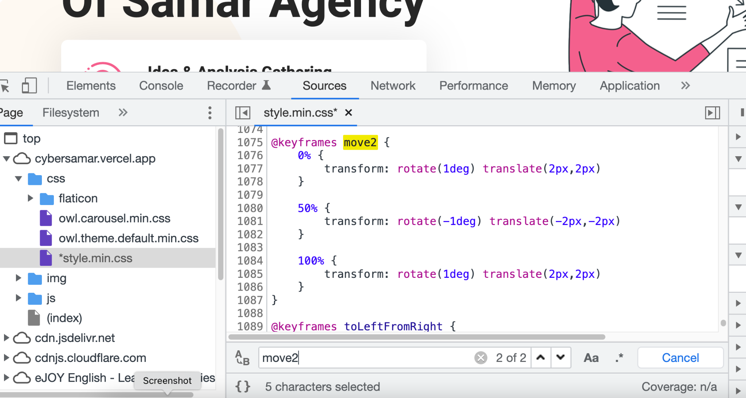
3. Vào Source và mở file style.css => click biểu tượng { } để format code dễ đọc
4. Search (Ctrl + F), tìm tên animation trong file css. Tìm đến khi nào thấy keyframe có tên trùng với tên animation

Slide 13

Xây bố cục: áp dụng CSS3 grid
Link tham khảo:
grid-row / grid-column | CSS-Tricks
https://css-tricks.com/snippets/css/complete-guide-grid/
Phần overlay (phần nền màu đen nhạt phủ lên) : áp dụng position
hiệu ứng hover: translateY(), translate()
Hiệu ứng vệt sáng khi hover:
Link tham khảo: https://codepen.io/Khloe1425/pen/dyJvOXg

Slide 14
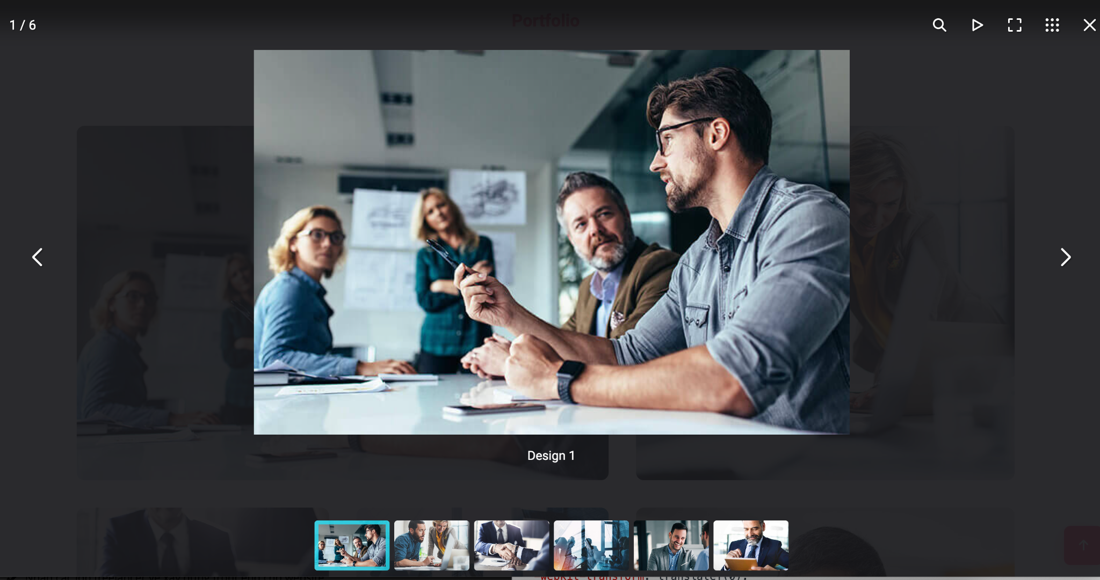
Thư viện popup hình ảnh
Thư viện popup gallery: .
Trang chủ thư viện: https://fancyapps.com/docs/ui/fancybox/
CDN cài đặt: https://fancyapps.com/docs/ui/installation#cdn
Demo Gallery: https://fancyapps.com/docs/ui/fancybox/plugins/image#gallery-of-images
Demo code mẫu: https://codesandbox.io/s/demo-fancybox-samar-v2-em78r6?file=/index.html

Slide 15

Sử dụng thư viện carousel: (nên dùng thư viện owlcarousel vì dễ chỉnh css)
https://kenwheeler.github.io/slick/
https://swiperjs.com/
Demo: https://codesandbox.io/s/demo-swiper-forked-dluqcn
https://owlcarousel2.github.io/OwlCarousel2/
Demo : https://codesandbox.io/s/demo-owl-carousel-pft929

Slide 16
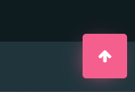
Sử dụng thư viện backtotop:
https://codyhouse.co/gem/back-to-top/

